Slide 1
第一模块
总则编

Slide 2
第一章
民法概述

Slide 3
第一节 民法的调整对象及适用范围
“利用批发的冰激凌上粘有拖布条而高价索赔是否构成敲诈勒索”案
朱某在街上卖冰激凌。一位顾客发现一根冰激凌上面粘着一块拖布条，要求退换。朱某同意退换。之后朱某就将这根冰激凌冷冻保存起来，作为证据，要求生产冰激凌的某食品公司赔偿 50 万元，否则就在“3·15”消费者权益日曝光。某食品公司与朱某就赔偿问题没有达成协议，即向公安机关举报朱某敲诈勒索。公安机关将朱某抓获。一审法院判决朱某罪名成立，处有期徒刑 3 年缓刑 3 年。朱某不服，上诉。
请对该案例进行评析
Notes:
一个案件需要解决的法律焦点问题可能是一个，也可能是多个。解决每一个焦点问题可能只有惟一可适用的法律规则，体现一种法律价值，但更多的是体现不同的法律价值或者社会价值。文章分别从律师视角和法官视角分析了两种不同法律思维方法。律师的进路是法律关系—请求权分析法，法官的进路是请求权——法律关系分析法。法官在裁判中追求什么样的价值，需要在深思熟虑后慎重进行价值判断和利益平衡，甚至法律效果和社会效果的平衡。追求什么样的价值，作出什么样的价值判断，往往会影响分析案件的思路，决定裁判的不同结果。
所谓请求权——法律关系双向分析法，是指通过正向分析当事人之间可能存在的各种基础法律关系，检索、分析、判断、选择可以提出的请求权或诉讼请求，或者逆向考察请求权与诉讼请求所依据的基础法律关系，进行法律适用的分析，从而确定请求权与诉讼请求是否能够得到支持的一种案例分析方法。
一、基于典型的律师视角的法律关系—请求权分析法
这是一种普遍适用的案例分析法，也符合一般思维的规律。我姑且把它称之为从法律关系到请求权方向的“检索式”分析法，具体有以下五个步骤。
（一）明确争点，检索与之相关的全部法律关系
所谓法律关系，是“由法律规定的生活关系”，是社会关系受法律调整后形成的具有法律意义和权利义务内容的关系。社会关系纷繁复杂、包罗万象，但并非所有的社会生活关系都由法律调整而形成法律关系，法律仅调整有干预必要的那部分社会生活，构建成法律关系，塑造为法律秩序。
首先，排除非法律因素和争议的干扰，也就是透过现象看本质的过程。比如合伙纠纷、继承纠纷甚至合同纠纷中，经常会穿插一些友情、亲情方面的矛盾和争议，这些争议对于案件的分析处理无关紧要，往往并不是由法律规范调整，而是由道德规范调整。
其次，提炼出当事人之间具有法律意义的争点，检索与争点直接关联的各个法律关系。在此基础上，进一步检索与各法律关系相关联的其他法律关系。
（二）考察法律关系主体、内容、客体及其变动因素，判断法律关系性质。
考察法律关系的主体，就是确定法律关系涉及的人的范围。例如，股权转让纠纷中，当事人是否只是转让与受让双方，是否包括公司或者其他股东？公司处于何种法律地位？等等。这对能否达到诉讼目的非常重要。因为应当而实际没有作为法律关系主体时，可能导致诉讼程序的违法，使审判无效；也可能因为没有被列为主体的当事人不受判决的拘束，使诉讼达不到诉讼目的。
最后，需要考察法律关系的客体，即当事人权利义务指向的对象。物权的客体是物，债权的客体是债务人的给付行为。没有客体，民事权利和义务就无法确定。
法律关系并不是恒定不变的，而是根据客观事件以及当事人的意志和行为发生法定的或意定的相应变动，如权利的取得、丧失，权利内容或效力的变更等。因此还需要对法律关系各要素的变动及其原因进行考察分析。
（三）检索请求权或者可以提出的诉讼请求
一般来说，当事人之间的法律关系可能不是单纯的一种法律关系；就是在某一种法律关系之下，也往往存在与之关联的其他法律关系。由于基础法律关系不同，可能存在多种请求权。
请求权检索的目的，在于根据民法上的请求权体系，全面搜寻当事人可以行使的各项请求权，避免请求权的遗漏，以利于对各项请求权进行深入分析、比较并最终选择和锁定需要提出的请求权。
（四）考察法律规范
在检索法律关系和请求权的基础上，考察各法律关系和各项请求权的法律规范，为查找请求权规范基础。民法体系十分庞杂，根据其形成或者产生渊源，大体包括宪法性和法律性规范，司法解释性、地方性与行政法规性规范，还包括规章性、政策性、习惯性等规范，而每一规范的内容往往又自成体系。在考察法律规范时，我们首先需要按照从上位法到下位法的顺序进行检索，然后根据对具体法律关系的性质判断来搜寻具体的法律规范，如合同关系主要搜寻合同法的相关规定，侵权关系主要搜寻侵权法的相关规定；按照意思自治原则，要注意区分任意性和强制性规范，如果是任意性规范，则合同约定优先适用，此时应以合同的约定作为规范基础；在当事人未作约定或者约定不明时，某些法律规定可以自动补充，需要搜寻补充性的法律规范作为合同的默示条款。比如买卖合同约定履行地点不明确，民法通则和合同法规定，给付货币的，在接受货币一方所在地履行；交付不动产的，在不动产所在地履行；其他标的，在履行义务一方所在地履行。将搜寻的法律规范与具体法律关系或者请求权进行连结，考察法律适用，即该具体法律规范是否适用于案件的处理。这一过程对律师来说，是首先有自己的理解和解释，然后说服法官支持自己的观点。
（五）锁定请求权或者诉讼请求
(1)请求权竞合
同一法律事实受不同的法律规范调整，产生不同的法律关系。依据法律规定或者合同的约定，基于不同法律关系产生的不同的请求权往往存在着竞合关系，权利人只能择其一行使，否则会造成行为人因同一项违法行为遭受两次惩罚，或者同一个权利人因一次损害而得到两次赔偿。
请求权竞合的过程，可以被认为是一个选择诉因的过程。请求权竞合和诉因选择，二者是从不同的角度提出的范畴。请求权竞合更多的是从实体法上、从权利人选择请求权的角度考察权利的行使；诉因的选择则主要从诉讼角度考虑提出诉讼的具体请求和原因。我国现行法律对诉因没有作任何规定，但1989年最高人民法院在“全国沿海地区涉外、涉港澳经济审判工作座谈会纪要”中，对既判力（禁止重复起诉）曾作出如下规定：“两个诉因并存的……原告可以选择两者之中有利于自己的一种诉因提起诉讼……但不得就同一法律事实或法律行为，分别以不同的诉因提出两个诉讼。”说明司法实践接受了诉因理论。在行使这些不同的有竞合关系的请求权时，诉讼风险、诉讼成本等方面有很大区别，需要进行选择。那么，在请求权竞合的情形下选择行使请求权一般需要考虑哪些因素呢？我认为，主要应当从以下几个角度去考虑：
一是选择行使的请求权或者选择的诉因，是否有利于近便的法院或者与案件事实有最密切联系的所在地的法院获得管辖权，降低诉讼成本。也就是说，诉讼的经济性应当是考虑的因素之一，近便的法院或者与案件事实有最密切联系的所在地的法院，可以方便当事人诉讼或者查明案件事实，节约诉讼成本。
二是选择行使的请求权或者选择的诉因，是否有利于承担较轻的举证责任，降低诉讼风险。法院裁判认定的事实是证据事实或者法律事实，而不是客观事实。尽管诉讼需要尽量追求客观真实，但人类认识世界由于受主客观因素的制约，往往难以达到客观真实。法院查明事实需要证据支持，承担举证责任的一方如果举证不力，将会增大诉讼风险，导致败诉的法律后果。因此，在选择行使请求权时，举证责任的负担是应当考虑的重要因素。
三是选择行使的请求权或者选择的诉因，是否有利于受损害的权利在责任形式、赔偿范围等方面获得最大程度的救济。
四是选择行使的请求权或者选择的诉因，是否有利于实现最终的诉讼目的。对当事人来说，诉讼的最终目并不仅仅在于追求胜诉的结果，还在于权利的最终实现。换言之，胜诉的判决能否得到实际执行，是当事人应当考虑的重要因素。在现实社会中，由于多种因素的影响，法院判决的实际执行率并不如人意。因请求权竞合而法律关系主体不完全等同、当事人支付能力又有重大区别时，需要在慎重考虑起诉对象的给付能力的基础上选择可以行使的请求权，以利于判决的最终执行，实现诉讼目的。
五是在个案中，还应当根据个案情况考虑其他因素。比如考虑诉讼时效因素，侵权之请求权中，人身损害赔偿的诉讼时效期间为1年，而违约的一般诉讼时效期间为2年。
在请求权竞合的情况下，当事人的选择往往并不一定经常处于一种完美的比例关系，而是一种综合平衡、取舍后的结果。选择简便的诉讼，可能花费少胜率高，但所获利益也可能相对较小；选择较繁杂的诉讼，可能获利较大，但却可能因为要承担更多的举证责任，导致诉讼风险更大。只要对诉讼的经济性、获赔利益大小、可能性与现实性等进行综合的衡量，选择最有利于实现最大诉讼利益的请求权提起诉讼，进而实现诉讼目的，就可以认为恰当的选择。
(2)请求权聚合
在涉及多项请求权的情况下，除了适用请求权竞合规则以外，还可能存在请求权聚合的情形。即行为人因为一项违法行为而承担多项责任（非两次），或者同一个权利人因为一次损害而得到多项救济（非两次）。
从法律体系的角度分析：现实社会关系受不同的部门法调整，会产生不同部门法调整的法律关系，从而产生不同部门法调整下的权利义务关系。这些权利义务由于不是重合的，因此行为人应当承担多项责任，权利人则可能得到多项法律救济。如行为人对他人人身的侵权行为同时违反行政法规或者触犯刑律时，既可能承担民事赔偿责任，又可能承担行政处罚或者刑罚的责任。
从同一部门法的角度分析：同一社会关系可能受同一部门法内不同的法律规范（条文）调整，具体法律规范对同一行为也可能规定了多种责任形式，在依据法律或合同的规定排除了请求权竞合的适用以后，权利人可能对行为人同时享有并行的多项请求权，换言之，行为人因同一行为则需同时承担多项责任。如权利人因名誉权受侵害，既可以请求停止侵害、消除影响，又可以请求损害赔偿。这种请求权聚合的情形如果不能很好掌握，对权利人的保护就可能不周延，如果只请求停止侵害、消除影响，而不请求精神赔偿，法院不能超出原告诉讼请求进行审理，将不能得到赔偿。在诉讼结束以后，由于受“一事不再理”原则的限制，权利人也将不能另行起诉请求赔偿。
(3)诉讼风险评估
诉讼风险评估的主要意义在于，通过对请求权及其基础法律关系的消极因素的检索，发现可能抗辩请求权成立的事实依据和法律依据，评估可能存在的诉讼风险，从而正确选择请求权并做好相应的诉讼准备。
(4)锁定请求权或者提出诉讼请求
在完成了上述步骤以后，对案件的分析基本完成，最后需要在比较、平衡、评估中锁定拟提出的请求权或者诉讼请求。

Slide 4
第一节 民法的调整对象及适用范围
一、民法的概念
民法，是指调整平等主体的自然人、法人、非法人组织之间的人身关系和财产关系的法律规范的总称。
Notes:
民法发端于罗马法，特别是起源于罗马私法。罗马人将法律分为公法和私法。私法以权利为核心，主要以平等和自治为基本理念，称为“市民法”。
民法调整的财产关系，是指平等的民事主体在从事民事活动的过程中所发生的以财产所有和财产流转为主要内容的权利和义务关系。
财产所有关系是指民事主体因对财产的占有、使用、收益和处分而发生的社会关系; 财产流转关系是指民事主体因对财产进行交换而发生的社会关系。
民法调整的人身关系，是指平等的民事主体之间发生的以人格关系和身份关系为主要内容的权利义务关系。
人格关系指因民事主体之间为实现人格利益而发生的社会关系。
身份关系是指民事主体之间因彼此存在的身份利益而发生的社会关系。

Slide 5
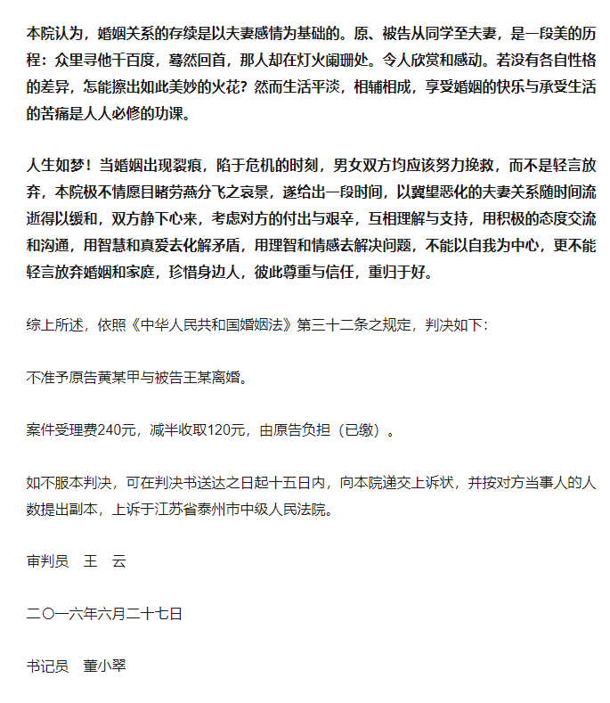
最美离婚判决

Slide 6
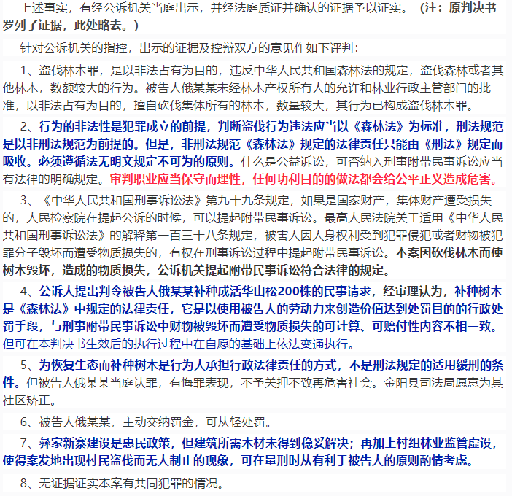
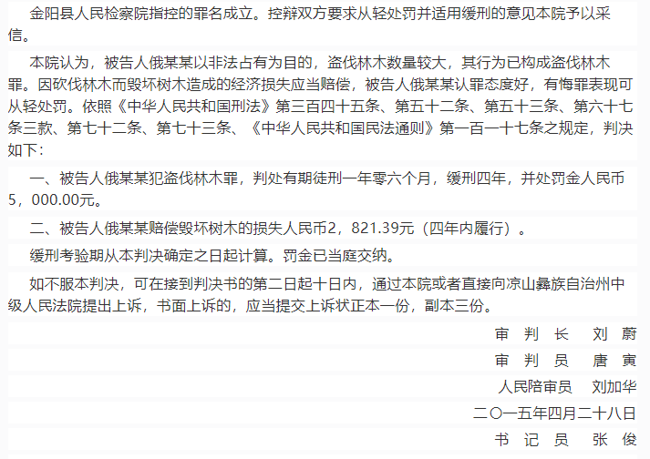
一份有温度、有情怀的判决书

Slide 7
第一节 民法的调整对象及适用范围
二、民法的调整对象及调整方法（《总则》第2条）
民法调整的对象是平等主体的自然人、法人和非法人组织之间的人身关系和财产关系。
人身关系是指与人身密切相连而不可分割的社会关系。
财产关系是以财产为媒介而发生的社会关系，是指平等主体在物质资料的生产、分配、交换和消费过程中形成的具有财产内容的社会关系。

Slide 8
Notes:
民商合一是指民事和商事统一立法，将商事方面的内容编入民法典中，或以单行法规的形式出现。采用民商合一的国家又可以分为民商完全合一和民商不完全合一两种体例。民商完全合一是将商法的大部分内容都纳入民法典，如瑞士、意大利等;民商不完全合一是将商法一部分内容纳入民法典，而公司、票据、保险、海商等商法的主要内容则采用单行立法，典型代表是台湾地区民法。在大陆法系主要的法典体系中，有民商合一、民商分立两种立法模式。其中采用民商分立的立法体例占多数，即在民法典外还编有商法典，如德国、日本、法国、葡萄牙等;
除了些零星的内容外，民法典没有对知识产权进行规定，也没有将其系统地作为一编。
其背后原因如下：
2019年2月13日，全国人大常委会法工委副主任石宏表示，目前知识产权在民法典中独立成编的条件还不成熟。
首先是因为我国知识产权立法除了专利法、商标法等法律外，还涉及集成电路布图设计保护条例、植物新品种保护条例等行政法规。我国知识产权立法既包括民事权利的内容，也有行政管理的内容。但民法典调整的是平等民事主体之间的民事法律关系，不宜纳入行政管理方面的内容，也难以抽象出不同类型知识产权的一般性规则。
其次是知识产权制度仍处于快速发展变化之中，国内立法需要不断调整。如将知识产权法律规范纳入民法典，难以保持其连续性、稳定性。
随着民法典的正式出臺，我国的法律体系逐步趋于完善，在民法典颁布的大背景下，商事立法也要尽快进行完善，从而使国家的法律制度更加健全。根据我国现状来看，民商关系不应当仅仅限定于民商分立和民商合一这种非此即彼的关系。由于因为民法和商法部分内容的相互融通性，制定民法典是必不可少的，但是由于商法有自身独特性，有限的民法兼容性并不足以将商事法律规范纳入其中，所以，需要对商法特有的规则制定一般性的通用法律。在民法典颁布的背景下，我国应当在民商合一立法模式的基础上立足于社会实际采取民法典、商法通则的一种立法模式，从而能够在民法典时代下完善和建构商事立法体系，使民法典和商法通则相互配合，共同推动着社会经济的发展。

Slide 9
例题
某县某商场隶属于该县商业管理局领导. 2008年11月,商业管理局举行全局职工先进个人表彰会,从商场购买石英钟,手表, 等日用品作为奖品,价款共计18000元,商业局经办此事的办公室主任对商场经理说, 此项货款要到明年3月支付给商场,商场经理表示同意,但到了2009年4月,商业局仍未付款.5月初,商场派会计索要几次未果.7月,商业局作出决定并通知商场:奖品货款18000元由商场自行消化,双方不再结算.9月,商场向某县人民法院提起诉讼,要求法院责令商业局付款,而商业局则以该纠纷系上下级单位内部纠纷,且商业局已对此事作出处理为由拒绝应诉.
商场与商业管理局之间的法律关系是否适用民法？

Slide 10
第二节 民法基本原则
“儿童用棍碰狗，而狗主人逼迫儿童向狗下跪磕头侵害人格尊严”案
10 岁男孩刘某和姐姐刘某某从南湖边的公园玩耍归来，经过小区大门口时，刘某手中拿着的一根竹棍碰到了在一边的一条狗，惹恼了狗的主人言某。言某冲上前，对着刘某就是一顿拳脚，又掐住刘某的脖子拖出十几米，又拉起来，再打两个耳光，把刘某的鼻子打出了血。随后，他又让刘某给狗跪下。刘某不跪，他一脚踢在刘某的腿上，强令刘某跪下，还逼着给狗磕了两个头，给狗赔礼道歉。事后刘某发病，经医院诊断为阵发性癫痫，经司法鉴定所鉴定构成 6 级伤残。

Slide 11
第二节 民法基本原则
一、民法基本原则的内容
（一）保护民事主体合法权益原则（《总则》第3条）
（二）平等原则（《总则》第4条）
（三）自愿原则（《总则》第5条）
（四）公平原则（《总则》第6条）
（五）诚信原则（《总则》第7条）
（六）公序良俗原则（《总则》第8条）
（七）绿色原则（《总则》第9条）
?民法基本原则中有哪些对社会主义核心价值观的体现
Notes:
《民法通则》第六条禁止权利滥用原则——变为《民法总则》第三条，保护民事主体合法权益原则。
要求任何组织和个人不得侵犯，不得非法侵占、限制、剥夺他人的民事权利及其他合法权益，也不得干涉他人正常行驶民事权利及其他合法权益。
当然，这并非意味着民事主体的民事权利可以毫无限制，是绝对自由的。相反，民事主体行使民事权利都要收到法律、公序良俗的约束，民事主体不得滥用民事权利，且国家基于公共利益的需要在法律权限范围内经法定程序，在给予公平合理补偿的前提下，可以对民事主体的财产予以征收或者征用。
民法调整对象的平等性主要表现在：第一，当事人参与法律关系时，其地位是平等的；第二，适用规则平等；第三，权利保护平等。
《民法总则》第3条规定：“民事主体的人身权利、财产权利以及其他合法权益受法律保护，任何组织或者个人不得侵犯。”这就确立了民事权益受法律保护的原则，该原则包括如下几方面内涵：
第一，民法主要保护人身、财产等权益；
第二，民法不仅保护权利，而且保护利益；
第三，对新型民事权益进行保护；
第四，在民事权益受到侵害时，民法主要通过民事责任对权利人进行救济。
《民法总则》第4条规定：“民事主体在民事活动中的法律地位一律平等。”该原则主要包括如下内容：
第一，人格平等；
第二，当事人在具体的法律关系中的法律地位平等；
第三，在补救方法上，也要充分贯彻平等性。

Slide 12
《合同编》关于格式条款的规定体现的公平原则
第四百九十六条 格式条款是当事人为了重复使用而预先拟定，并在订立合同时未与对方协商的条款。
采用格式条款订立合同的，提供格式条款的一方应当遵循公平原则确定当事人之间的权利和义务，并采取合理的方式提示对方注意免除或者减轻其责任等与对方有重大利害关系的条款，按照对方的要求，对该条款予以说明。提供格式条款的一方未履行提示或者说明义务，致使对方没有注意或者理解与其有重大利害关系的条款的，对方可以主张该条款不成为合同的内容。
第四百九十七条 有下列情形之一的，该格式条款无效:
(一)具有本法第一编第六章第三节和本法第五百零六条规定的无效情形;
(二)提供格式条款一方不合理地免除或者减轻其责任、加重对方责任、限制对方主要权利;
(三)提供格式条款一方排除对方主要权利。

Slide 13
《电子商务法》第5条对民法原则的应用
第五条 电子商务经营者从事经营活动，应当遵循自愿、平等、公平、诚信的原则，遵守法律和商业道德，公平参与市场竞争，履行消费者权益保护、环境保护、知识产权保护、网络安全与个人信息保护等方面的义务，承担产品和服务质量责任，接受政府和社会的监督。

Slide 14
第二节 民法基本原则
练习
2003年11月1日上午，南京师范大学内4000多名大一新生及家长们济济一堂，学生代表们分别与消防签订了一份《学生自律与教育管理协议书》，在这份协议书中，最令人瞩目的莫过于第十条：“学生自杀、自伤的；在对抗性或具有风险性的体育竞赛活动中发生意外伤害的；住校外学生在上学、放学、返校、离校途中发生上海的；学生自行外出或者擅自离校期间发生人身伤害的......校方将无法律责任，学生就此必须承担相关的责任。
试分析：该协议的内容是否符合民法的基本原则？
Notes:
协议书的签订有助于学生们增强法制观念，加强自身的自律意识。
由于双方白纸黑字，一协议的形式明确双方的权力义务和责任，因此这份协议具有一定的法律效力。
但是，该协议的有关条款，如在人身伤害问题处理上，明显违反了民法的公平原则。另外，该协议还得符合教育法、高等教育法以及学生伤害事故处理办法等法律法规的规定。

Slide 15
第二节 民法基本原则
二、对本案的分析
在本案中，刘某和言某都是自然人，是平等主体，具有平等的人格地位，享有平等的权利，一方不得歧视另一方，不得贬损对方的人格。言某的做法完全无视他人的人格尊严，严重违反了民法平等原则，侵害了受害人刘某的人格尊严。同时，言某的行为也违背了公序良俗原则。因此，言某的行为违反了民法的基本原则，侵害了受害人刘某的人格权，是民法所不能容忍的违法行为。言某应当承担侵权责任，以救济受害人的权利损害。

Slide 16
人与人交往
形成
社会关系
事实状态
法律调整
法律关系
价值判断

Slide 17
第二章
民事法律
关系的主体

Slide 18
第一节 自然人及宣告失踪与宣告死亡
“长期下落不明 其妻继承其遗产并与他人登记结婚”案
申请人高某雨、徐某某称：高某根系申请人的儿子，与申请人失去联系达11年之久。申请人均属残障人士，生活无着，靠亲友照顾生活，难以为继，申请“五保”和国家照顾时，因户口簿显示有儿子高某根而不符合条件。为解决申请人今后的生活，申请依法宣告高某根死亡。法院在《法制日报》发出寻找高某根的公告，经过1年公告期届满，高某根仍下落不明。法院认为：公民下落不明满四年的，利害关系人可以向人民法院申请宣告他死亡。高某根下落不明长达十余年，经本院公告查找仍下落不明，且长期在公安信息网上无活动轨迹显示，符合宣告死亡条件。遂判决宣告高某根死亡。

Slide 19
第一节 自然人及宣告失踪与宣告死亡
一、自然人的概念和范围
自然人是指依自然规律产生，具有自然生命，区别于其他动物的人。
自然人的概念包括所有的自然人，既包括本国的自然人，也包括外国的自然人，以及无国籍的自然人。

Slide 20
第一节 自然人及宣告失踪与宣告死亡
二、自然人的民事权利能力和民事行为能力
2. 自然人的民事行为能力
民事行为能力是指民事主体以其行为参与民事法律关系，取得民事权利、承担民事义务和民事责任的资格。自然人具有民事权利能力，就有资格享受权利、负担义务。
民事行为能力与民事权利能力密切相关。民事行为能力以民事权利能力为前提，又是民事权利能力实现的条件。民事权利能力因人的出生而当然取得，非因人的死亡而不得剥夺。但并非人人皆有行为能力，只有具备一定条件的人才能具有民事行为能力。
《民法典》将自然人的民事行为能力分为无民事行为能力、限制民事行为能力和完全民事行为能力三种类型，采取的是德国法立法例。

Slide 21
民事行为能力分类表
类型
范围
行为能力
完全民事行为能力人
年满18周岁的成年人；16周岁以上不满18周岁以自己的劳动收入为主要生活来源的人
可以自主地进行民事活动
限制民事行为能力人
8周岁以上的未成年人；不能完全辨认自己行为的精神病人
可以进行与他们的年龄、智力相适应的民事活动；其他民事活动，由其法定代理人代理或征得其法定代理人同意
无民事行为能力
不满8周岁的未成年人；不能辨认自己行为的精神病人
民事活动均应由其法定代理人代理

Slide 22
练习:
甲某今年刚满16岁，因父母早亡，独自一人打工糊口，其叔叔偶尔会帮助她。甲某为了外出打工，将父母留下的房屋出租，其叔叔认为这事需他做主，因为贾某尚未满18周岁。
试分析：甲出租房屋的行为是否合法有效？
如果甲将房子卖了，出卖行为是否合法有效？

Slide 23
练习:
甲某、乙某为同胞兄弟，其父母双亡。乙某7周岁，甲某21周岁在县城工作。他们有一个叔叔丙住在乡下。甲、丙均不愿做乙的监护人。一天，乙某放学回家，恰遇同村精神病人丁某。乙某上前挑逗，丁某捡起路边的石块追打乙某，丁妻虽奋力阻拦未果，乙被打伤花去医药费2000元。
试分析：谁应当担任乙某的监护人？
丁某的行为应当如何承担责任？

Slide 24
第一节 自然人及宣告失踪与宣告死亡
三、宣告失踪和宣告死亡
1. 宣告失踪
宣告失踪是指自然人离开自己的住所下落不明达到法定期限，经过利害关系人申请，法院依照法定程序宣告其为失踪人的民事主体制度。
宣告失踪应当具备以下条件：（1）必须自然人下落不明满 2 年。（2）必须由利害关系人向法院提出申请。（3）必须由法院根据法定程序宣告。
自然人被宣告为失踪人以后，由于其民事主体资格仍然存在，所以不产生婚姻关系解除和继承开始的后果，只在以下两个方面产生法律效果：（1）为失踪人的财产设定代管人；（2）清偿失踪人的债务并追索其债权。

Slide 25
第一节 自然人及宣告失踪与宣告死亡
三、宣告失踪和宣告死亡
2. 宣告死亡
宣告死亡是指自然人下落不明达到法定期限，经利害关系人申请，法院经过法定程序，在法律上推定失踪人死亡的一项民事主体制度。
宣告死亡应当具备以下条件：（1）自然人下落不明达到法定期限。。（2）必须由利害关系人向法院提出申请。（3）必须由法院依法定程序作出宣告，法院应作出死亡宣告的判决。
自然人被宣告死亡后，发生与自然死亡相同的法律后果。宣告死亡的法律后果是：（1）财产继承关系开始。（2）婚姻关系终止。

Slide 26
第一节 自然人及宣告失踪与宣告死亡
四、对本案的分析
在本案中，高某根随他人离开家庭外出打工，此后就与家人失去联系，长达 11 年之久，有关机关也未发现高某根的活动轨迹。法院发出公告 1 年后，仍然没有找到高某根，高某根下落不明的时间已经超过 4 年，故申请人高某雨、徐某某作为高某根的利害关系人，向法院申请高某根死亡于法有据，法院判决宣告高某根死亡，是符合法律要求的。

Slide 27
第二节 法人及非法人组织（商主体）
一、法人的概念与特征
法人是指法律规定具有民事权利能力和民事行为能力，能够独立享受民事权利和承担民事义务的组织。
法人的特征是：
（1）法人具有独立的名义；
（2）法人具有独立的财产；
（3）法人具有独立的意思；
（4）法人承担独立的责任。

Slide 28
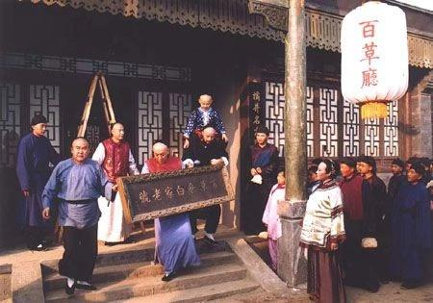
第二节 法人及非法人组织（商主体）
二、现代公司制度的理念与股东的权利义务
案例1：
电视剧《大宅门》中，百草厅在白老太爷死后，历经了被
查封、被接管、被侵吞的重重劫难。影片中有一幕是二奶奶白
文氏率领一家老小来到董大兴等人执掌的百草厅要摘走白家老
号的牌匾。二奶奶称，百草厅虽然被人盘走，但白家老号的牌
匾是祖上的私产，其成功地制造舆论对董大兴施压，在众目睽睽
之下摘了百草厅的招牌。
此后，百草厅门庭冷落，董大兴只得又上门求二奶奶要回牌匾，
二奶奶乘机以商号入股分得了一半股权，着实表现出了这一人物
的远见卓识和非凡气魄，其对知识产权和商号权的保护意识也值得称赞。

Slide 29
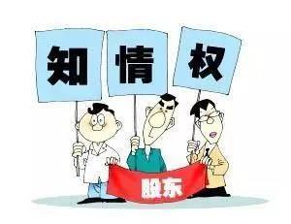
第二节 法人及非法人组织（商主体）
二、现代公司制度的理念与股东的权利义务
1、公司与股东的关系
股东是公司的出资者，以投资额为限对公司承担有限
责任，并享有分配股息红利等权利，而公司旨在为股东实
现其利益最大化和风险最小化。
公司法除了赋予股东资产受益权以外，还赋予了重大
决策权、选择管理者权和查阅复制权等。

Slide 30
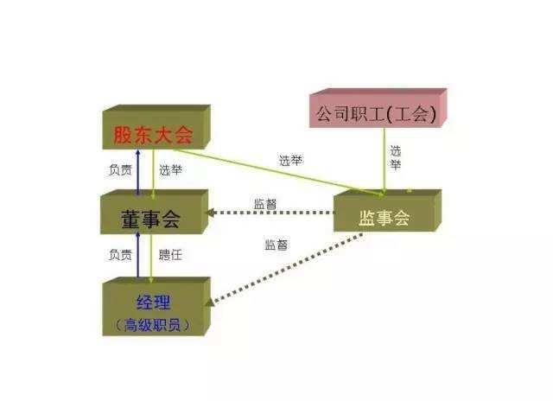
第二节 法人及非法人组织（商主体）
二、现代公司制度的理念与股东的权利义务
2、股东会和公司治理的理念
从公司法角度来看，现代公司制度的重要
理念就是所有权与经营权的分离，这主要体现
在公司的三会制度上。
公司设立股东会、董事会和监事会，完美
地实现了股东出钱、董事出力、监事监督的
三权分立与制衡思想。

Slide 31
第三章
民事法律
关系的客体

Slide 32
第一节 民事法律关系的客体及人身利益
“医院给产妇抱错孩子损害亲子利益构成侵害亲权责任”案
20 年前，赵甲的妻子宫某、孙甲的妻子李某同时在某医院生孩子。20 年后，赵某的儿子赵乙在大学献血，根据其血型推断，他不可能是赵甲和宫某生出的孩子。为了弄清事实，三人又做了一次血型检验，仍是同样的结果，因此三人怀疑是在医院抱错了孩子。在赵乙出生的当日在该医院共有八个男孩出生。宫某发现自己生产当日邻床李某产下的儿子孙乙酷似赵甲，有迹象表明两家的孩子有抱错的可能。随后，赵家和孙家六人做亲子鉴定，结果是：孙乙是赵甲和宫某的亲生子，但赵乙与赵甲、宫某及孙甲、李某均无血缘关系。上述六人作为原告向法院起诉，以侵害亲权追究该医院的侵权责任。

Slide 33
第一节 民事法律关系的客体及人身利益
对本案的分析
父母子女之间的骨肉分离，在民法上表现为亲子利益的损害。亲子利益是指父母与未成年子女之间的身份、地位所体现的身份利益。亲子利益的性质属于身份利益，包含在人身利益的概念之中。
民法在亲子利益上设置的权利是亲权，其性质是身份权，因此，亲权法律关系的客体就是亲子利益。
医院对抱错孩子的行为有过错，侵害的客体是亲权，造成的是对两个家庭的父母与未成年子女之间的亲子利益的损害。法院应当依照侵害亲权确定本案的法律关系性质并适用法律，作出判决。

Slide 34
第二节 物
“未经本人同意医院擅自处理患者人体医疗废物构成侵权责任”案
彩某某的妻子焦某怀孕 7 个多月时突患感冒，在一家私人诊所进行治疗。20 天后，焦某发现胎动减少，到另一医院就诊，发现胎儿已经没有生命迹象。该医院建议其到医疗条件较好的其他医院进行引产。后焦某到北京某医院剖宫产下一死胎。随后，彩某某向警方报案，控告该私人诊所非法行医，造成胎儿死亡的损害后果。警方出具法医鉴定委托书，要求对死胎进行法医鉴定。彩某某找到北京某医院，提出给死胎做法医鉴定时，医院告知死胎是病理性医疗废物，不需要按照一般尸体处理方法进行处理，死胎的父母也没有对死胎的处分权，因此，医院已经把死胎作为医疗废物“处理”了。由于无法进行死胎检验，彩某某夫妇无法追究私人诊所的法律责任。彩某某夫妇将该医院诉至法院，要求医院赔偿损失、赔礼道歉。
医院是否应该承担责任？
Notes:
法院认定医院的行为构成侵权。

Slide 35
第二节 物
一、物的概念和特征
民法上的物，在广义上说，包括有体物、无体物（权利），也包括智力成果、工商业标记等无形财产；在狭义上说，仅指作为物权客体的物，原则上为有体物。
有体物是指除人体之外，能够为人力所控制并能够独立满足人类社会生活需要的有形物和自然力。网络虚拟财产也是物的一种类型。
物具有下列法律特征：（1）能够为人力所控制；（2）能够满足人类的某种需要；（3）须存在于人身之外；（4）须为独立一体。
Notes:
物的客观性是指不以主体的意识为转移。能够为主体的意识所感知也能为主体的行为所支配，但不依主体的意识而转移。
物的有益性使之能够满足主体的物质利益和精神需要。物的价值不仅仅体现为物质利益，也可体现为精神利益。
现代法上人只能作为主体，而不能成为客体，不允许对生存的人的身体或身体的一部分具有排他性或全面性的支配权。因此以人身上的某一器官作为交易对象的，不受法律保护。法院不能强制执行。但与身体分立的毛发、牙齿，属于物，人死以后的遗体也属于物。
所谓独立成为一体，是指物能够单独满足人们的需要。否则不能单独用于交易，比如一滴油、一粒米，在交易上不能认为能够独立作为人类生活资料，故不是法律上的物。

Slide 36
第二节 物
二、物的分类
1、按照物是否具有可移动性，可以将物分为不动产和动产。
2、按照物是否在交易观念上具有附属性，可以将物分为主物与从物。
例：甲出售一座别墅给乙，约定价格为人民币300万元。二人登记过户的时候发现别墅后附有一个小游泳池，但合同中未约定包括该游泳池。乙能否主张以原价取得小游泳池所有权？
3、按照物的产生关系不同，可以将物分为原物与孳息。
例：甲的一只羊走失，被乙拾得赶回家中。饲养一年后被甲发现。但乙在饲养过程中，该羊产下两只羊羔。两只羊羔应该为谁所有？
4、按照在交易中确定的方式，可以将物分为特定物和种类物。
例：房子与人民币
Notes:
认定主物与从物需要求二者在物理关系上相互独立，否则构成整体与部分的关系。如汽车和轮胎是整体与部分的关系，但是汽车与备胎是主物与从物的关系。
主物与从物应同属一人所有。
从物必须对主物有发挥辅助作用的效果，否则会构成不存在任何联系的两个独立物。如鞋子和袜子就是两个独立物。
例：甲出售一座别墅给乙。二人登记过户的时候发现别墅后附有一个小游泳池，但合同中未约定包括该游泳池。物权法规定：主物转让的，从物随主物转让，但当时人另有约定的除外。如果已能够举证别墅与游泳池之间存在主从物的关系，就可以主张以原价取得小游泳池的所有权。
孳息分为天然孳息与法定孳息，区分原物和孳息的目的在于决定孳息的归属。除法律另有规定或当事人另有约定外，孳息归原物所有人收取。
特定物是具有固定的属性，不能以其他的物代替的物。特定物可以是因物自身的特征而区别于其他物，也可以是当事人的主观意愿确定的物。
种类物是指具有共同的属性，可以用品牌、规格、型号或度量衡加以确定的无，具有不可替代性。
区分种类物和特定物的法律意义在于：在债的关系中，以特定物为标的物时，如果蔑视，债务人不需做替代履行履行，交付标的物的义务免除。以种类物为标的物时，如其灭失，债务人需做替代履行。

Slide 37
第二节 物
四、对本案的分析
死胎是人体医疗废物，人体医疗废物从人体脱离之后，就成了物，产生所有权。
在本案中，医院认为死胎既然是医疗废物，就应当属于医院，由医院行使权利、进行处置。可是问题在于，人体的组成部分本属于人的人格利益，由权利人自己享有权利。一旦身体的组成部分从人体脱离，产生所有权，这个所有权必然应当归属于权利人，应由权利人原始取得这个所有权。法院判决医院侵害了二人的死胎所有权并承担侵权责任。这一判决也对所有的医院提出了警告：在处理医疗废物的时候，应当尊重患者的权利，不能随意处置。

Slide 38
练习:
“错误火化他人尸体致使遗体告别仪式无法进行”案
高级电力工程师金某去世后，其遗体被存放在某殡仪馆中。其近亲属在约定的时间准备举行金某的遗体告别仪式时，却找不到金某的遗体，无奈只得在棺椁上覆盖旗帜进行遗体告别。事后经查找，确认前日殡仪馆在火化无名尸体时，错将金某的尸体火化，而应当火化的无名尸体尚存。金某的近亲属向法院起诉，欲追究殡仪馆的民事责任。
殡仪馆是否应该承担责任？

Slide 39
第四章
民事法律
关系的内容

Slide 40
第一节 民事权利和民事义务
“离婚双方当事人就宠物‘抚养权’和‘探望权’发生争议”案
王女士和张先生婚后没有生育子女，双方对家中饲养的小狗“威威”宠爱有加。后王女士和张先生因发生纠纷诉至法院，请求离婚，并就离婚和财产分割达成协议，但如何解决“威威”的“抚养”问题，却成为离婚的难题，双方无法达成协议。张先生说自己是看着“威威”一天天长大的，离婚后，狗见不到自己会很伤心，希望王女士允许自己享有对“威威”的“探望权”。王女士则认为，威威一直由自己照料，离婚后两人都会有各自的新生活，所以不同意张先生再“探望”小狗“威威”。张先生提出，如果王女士不允许其“探望”小狗“威威”，则主张自己“抚养”小狗“威威”。双方争执不下，请法院依法裁断。经法官调解，双方当事人达成由王女士“抚养”小狗“威威”，张先生可以定期“探望”小狗“威威”的协议。
案例中是何种权利与义务？

Slide 41
第一节 民事权利和民事义务
一、民事权利及其类型
民事权利是指由特定民事利益和法律上之力相结合，共同构成的民事主体自由行使意志、实施法律行为的范围。
民事权利具有以下三个基本特征：
（1）民事权利由特定民事利益构成；
（2）民事权利是对特定民事利益赋予的法律之力；
（3）民事权利是民事主体自由行使意志、实施法律行为的范围。
Notes:
民事权利是法律规定的，但民事主体只有在具体的民事法律关系中才能够享有具体的民事权利。
民事主体的依法享有和行使民事权利受法律保护，当权利受到侵害时，可以请求国家机关予以救济。
民事权利以利益为内容。不同的民事权利，利益范围是不同的，实现利益的限度也不同。比如所有权人可以对所有物占有、使用、收益、处分，而在用益物权中，用益物权人不能对标的物进行处分。
在民事权利中，主体可以自主决定是否享有某种利益，如是否取得某种采茶你的所有权，是否请求债务人履行债务。

Slide 42
第一节 民事权利和民事义务
一、民事权利及其类型（民法总则109-132条）
民事权利分为以下类型：
1. 按照权利的客体是否具有财产价值，可以将民事权利分为人身权、财产权和综合性权利。
2. 按照民事权利的功用，可以将民事权利分为支配权、请求权、形成权和抗辩权。
例：甲与乙订立乙买卖合同，合同中违约定谁先履行。甲要求乙先交付货款，乙提出，甲未交货，自己不能付款。甲、乙行使的权利是何种权利？
3. 以权利的义务主体是否特定为标准，可以将民事权利分为绝对权和相对权。
4. 按照民事权利之间是否存在主从关系，可以将民事权利分为主权利和从权利。
例：债权与抵押权
Notes:
财产权是指以实现财产权益为内容，直接体现某种物质利益的权利。如物权、债权。
人身权是指与权利主体的人格和身份不可分离，又无直接的财产内容的权利。如生命权、健康权、亲权等。
财产权可以在民事主体之间转让，也可以继承。人身权一般不能转让，也不能继承。
支配权是指对权利客体直接支配并排除他人干涉的权利。物权、人身权、知识产权都是支配权。
请求权是指法律关系的乙方请求他人为一定行为或者不为一定行为的权利。债权为典型的请求权。
抗辩权是指对抗请求权或否认对方权利的权利。主要有双务合同中的同时履行抗辩权和不安抗辩权。
形成权是指以权利人的单方面意思表示就能使权利义务关系发生、变更和消灭的权利。追认权、撤销权、抵消权、解除权都属于形成权。

Slide 43
第一节 民事权利和民事义务
二、民事义务及其类型（民法总则131条）
民事义务是与民事权利相对应的概念，是指义务人为满足权利人的要求而为一定的行为或者不为一定行为的法律负担。
民事义务的特征是：
（1）民事义务产生于法律的规定和当事人的约定；
（2）民事义务的内容表现为为一定行为或者不为一定行为；
（3）义务的履行是为了满足权利人的利益；
（4）民事义务具有法律的强制性。

Slide 44
第二节 民事责任
“列车地板松动造成旅客掉落铁轨被列车轧伤致残”案
某日晚 7 时，游客胡某某乘坐从张家界开往南宁的火车。次日凌晨 1 时，胡某某在从卫生间返回卧铺车厢时，过道一块松动的列车地板突然上翘，她便顺着翘起的地板跌出火车，掉在铁道上。火车从她身上碾过，使胡某某失去了双腿和左臂，造成惨案。经治疗胡某某脱离了危险，但造成了严重伤残。在诉讼中，双方由于对赔偿金额存在分歧，没有达成协议。
铁路部门应该承担何种责任？

Slide 45
第二节 民事责任
一、民事责任的概念和功能
民事责任是指民事主体违反民事法律义务所应当承担的不利法律后果。
民事责任的功能是：（1）填补损害，救济权利；（2）制裁违法行为；（3）警戒社会，达到一般预防目的。
二、民事责任的基本类型
1、依据行为人违反的民事义务性质的不同，可以将民事责任划分为违约责任与侵权责任。
2、依据承担民事责任的范围有无限制，可以将民事责任分为无限责任与有限责任。

Slide 46
第二节 民事责任
三、免责事由（民法总则180-183）
1. 不可抗力
不可抗力是指人力所不可抗拒的力量。是独立于人的行为之外，并且不受当事人的意志所支配的现象。
2. 紧急避险
为了社会公共利益、自身或者他人的合法利益免受更大的损害，在不得已的情况下而采取的造成他人少量
损失的紧急措施，称为紧急避险。
3. 正当防卫
正当防卫，是指当公共利益、他人或本人的人身或者其他利益遭受不法侵害时，行为人所采取的防卫措施。
4、自愿救助
对身处紧迫危难或遭受不法侵害的他人施以援助或保护的“见义勇为”行为

Slide 47
第二节 民事责任
五、对本案的分析
在本案中，铁路部门作为承运人，本应当依照旅客运输合同的要求，安全、准时地将乘客运送到目的地，却由于自己的过失，致使列车地板上翘，造成乘客漏出车厢、跌落铁轨之间、遭受严重伤残的后果，具备了民事责任构成的全部要件，铁路部门应当承担民事责任。
铁路部门应当承担的民事责任，既是违约责任，又是侵权责任，构成违约责任和侵权责任的竞合。受损害方有权选择违约之诉或者侵权之诉，以更好地保护自己的权利。
在一般情况下，受害人选择提起侵权之诉，可能会得到更多的赔偿，对于保护自己的合法权益更为有利。

Slide 48
第六章
代理

Slide 49
“委托他人购买物品后委托人死亡 其妻是否应当支付价款”案
左某要回老家探亲。餐馆老板邓某知道左某老家盛产黑木耳且价格便宜，便请左某代购 100 斤黑木耳。左某应允。一个月后，左某从老家回来，给邓某带回100 斤黑木耳。当他到邓某家准备交给邓某并要求支付价款时，方得知半个月前邓某因车祸死亡，餐馆也已被债主接管。左某将 100 斤黑木耳交给邓某的妻子，并要求邓妻付钱。邓妻以自己不知此事、邓某已死且自己要黑木耳没有用为由，拒绝接受并拒绝付钱。双方发生争议。左某向法院起诉，请求法院判决邓妻受领并支付价款。
法院应该如何判决？

Slide 50
对本案的分析
在本案中，双方基于委托关系发生代理关系，左某行使代理权，为邓某购买了 100 斤黑木耳。无疑，左某行使代理权的行为，是合法行为，其法律后果应当归属于邓某。邓某因车祸死亡，并不能消灭这个代理关系，其代理后果仍然归属于邓某的继承人。因此，该 100 斤黑木耳属于邓某的遗产，同时，该遗产中还包括左某为其购买的 100 斤黑木耳价款的债务。
左某将 100 斤黑木耳交给邓某的妻子，并要求邓妻付钱，并不十分正确。如果邓某的妻子已经继承了邓某的遗产，则这种要求是正确的。邓妻以自己不知此事、邓某已死且自己要黑木耳没有用为由，拒绝接受并拒绝付款，是没有道理的。

Slide 51
第七章
诉讼时效

Slide 52
“幼年时注射针头折断留在血管中，43 年后起诉
因超过诉讼时效被驳回诉讼请求”案
1962年出生的于某在2006年向法院起诉称：他1岁患病时到某医院治疗，静脉注射完毕时，输液的针头折断而留在腕部血管中。该医院为于某实施了手术，但手术失败，针头没有取出来。由于保护措施不当，针头顺血液流入肩部被卡住。医院为他再次进行手术，针头突然随血液通过心脏流到肺部，手术再次失败。当时医院承诺，今后终生为于某免费治疗。于某认为，43年来针头一直留在他的肺部，给他和他的家属造成巨大精神压力。由于手术造成于某颈部歪斜，给其生活及工作带来极大不便。于某为此要求医院支付取针费10万元、残疾补助费10万元、精神损害赔偿金20万元。
法院经审理认为：本案事故发生在1963年，《民法通则》于1987年1月1日施行时，于某的民事权利被侵害已超过20年。于某在《民法通则》实施后向人民法院请求保护，该诉讼时效依法应从1987年1月1日起计算，一年后诉讼时效期间完成。原告提出诉讼主张时，已经超过法律规定的时效期间。因此法院驳回了原告的诉讼请求。

Slide 53
一、诉讼时效的概念
诉讼时效又称消灭时效，是指权利人在一定期间内不行使权利，即在某种程度上丧失请求利益，义务人产生抗辩权的时效制度。
设立诉讼时效制度的主要目的是客观地促进权利关系安定，及时结束权利、义务的不确定状态，稳定法律秩序，降低社会交易成本。
二、诉讼时效的效力
诉讼时效的效力是指诉讼时效期间届满后的法律后果。诉讼时效期间届满的，
义务人可以提出不履行义务的抗辩。

Slide 54
三、诉讼时效期间的种类
我国的诉讼时效根据诉讼时效期间的不同，分为三种：
（1）一般诉讼时效，是指由民法统一规定的，普遍适用于法律没有作特别诉讼时效规定的各种民事法律关系的消灭时效。一般诉讼时效的期间为 3 年。
（2）特别诉讼时效，也叫作特殊诉讼时效，是指由民法或民法单行法特别规定的，只适用于某些特殊民事法律关系的消灭时效。
（3）最长诉讼时效，也叫作绝对诉讼时效，是指不适用诉讼时效中止、中断、延长规定的诉讼时效。

Slide 55
对本案的分析
在原《民法通则》实施之前发生的侵权行为案件，其诉讼时效的计算应从 1987 年 1 月 1 日开始，人身损害赔偿的诉讼时效期间为 1 年。按照这样的规定，似乎对于本案，法院的判决并没有错误。
应当看到的是，当一个侵权行为在持续的时候，其诉讼时效期间并没有开始计算。还应当看到的是，医院方在事件发生当时就承诺，今后终生为于某免费治疗。这说明当事人已经排除了诉讼时效的约束，医院方在任何时候都应对于某承担责任。
法律规定诉讼时效制度，是为了督促权利人尽早行使权利，而不是使它成为庇护侵权人的工具。

